Slide 1

GIRA TECNOLOGICA FIA GI-V-2004.
INIA-REMEHUE
SERVICIO AGRICOLA Y GANADERO
CARACTERIZACIÓN
DE POBLACIONES DE
Phytophthora infestans
Y SITUACION DE RIESGO
FITOSANITARIO
Mónica Gutiérrez A. Ing. Agrónomo M.S.c
Laboratorio Regional SAG Osorno

Slide 2
CARACTERISTICAS DEL HONGO
Clasificación taxonómica
Reino: Cromista
Phylum: Oomycota
Orden: Pythiales
Familia: Pythiaceae
Su origen esta en México
En 1840-1850 provoca un gran desastre en Europa

Slide 3
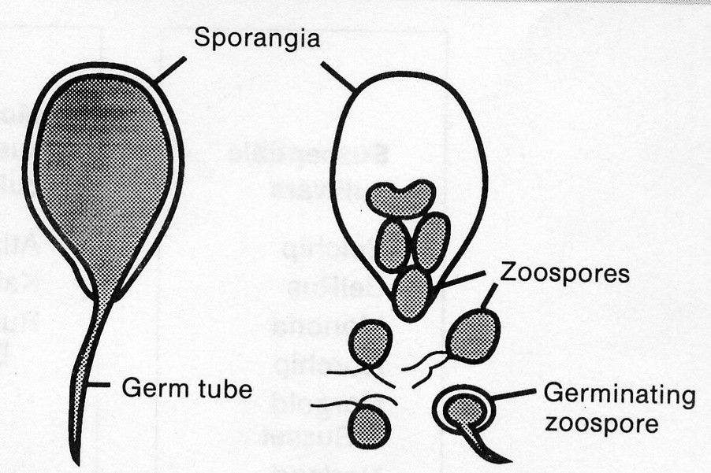
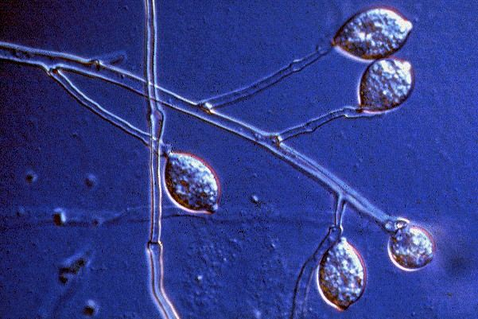
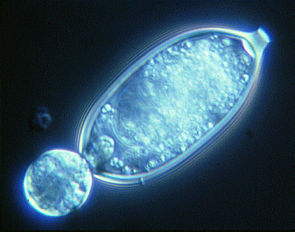
CARACTERÍSTICAS MORFOLÓGICAS
Reproducción asexual: Por esporangios y zoosporas

Slide 4
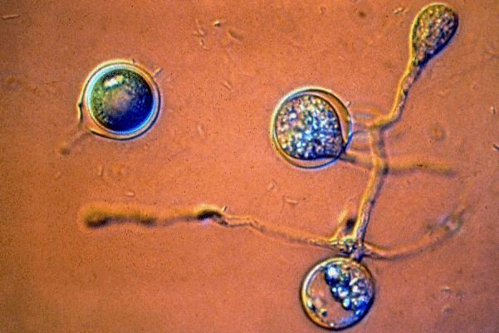
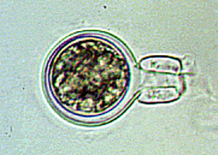
CARACTERÍSTICAS MORFOLÓGICAS
Reproducción sexual: Oosporas

Slide 5
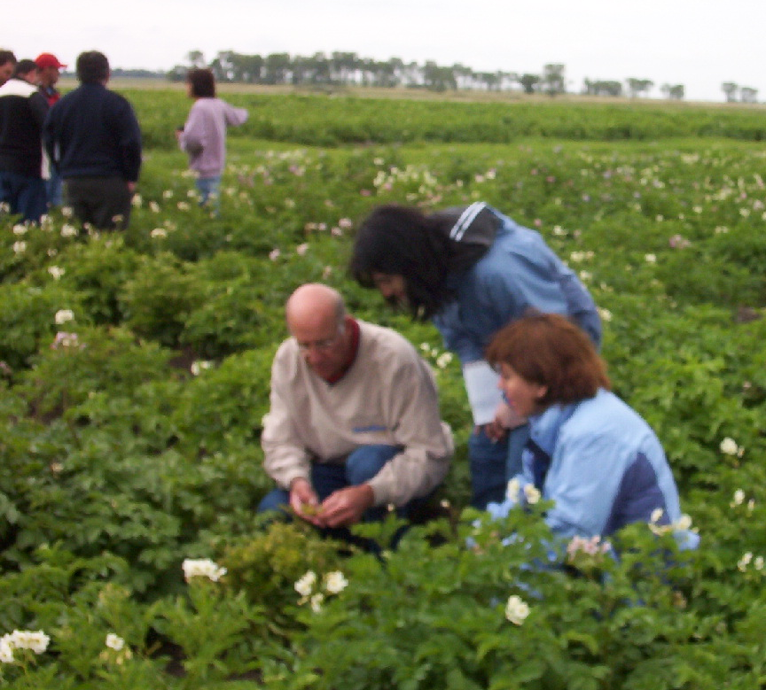
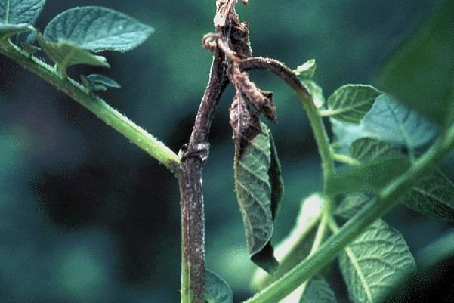
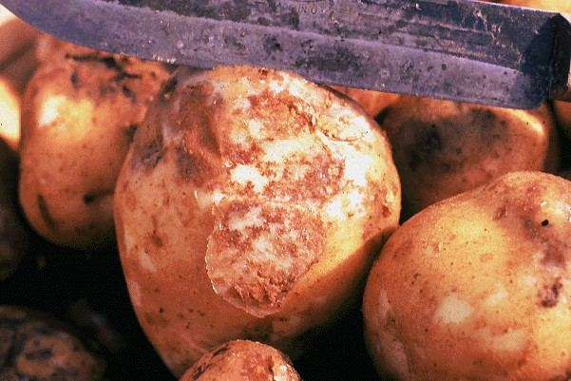
DIAGNOSTICO Y DETECCION
Recolección de follaje con síntomas
Recolección de tubérculos
con síntomas

Slide 6
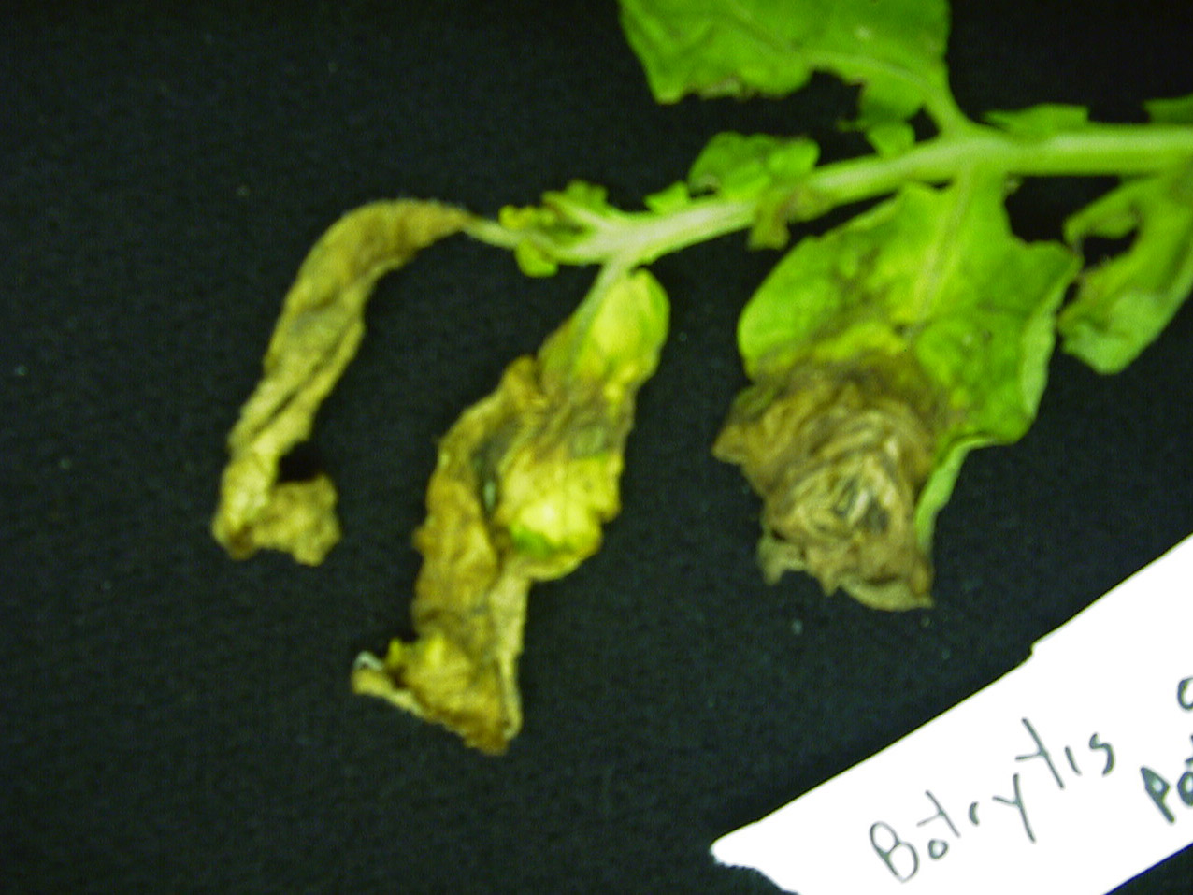
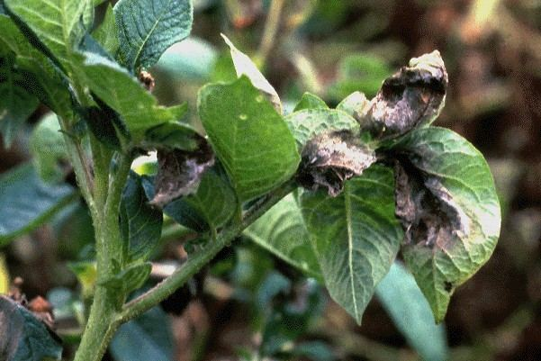
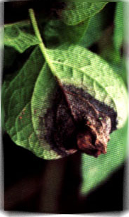
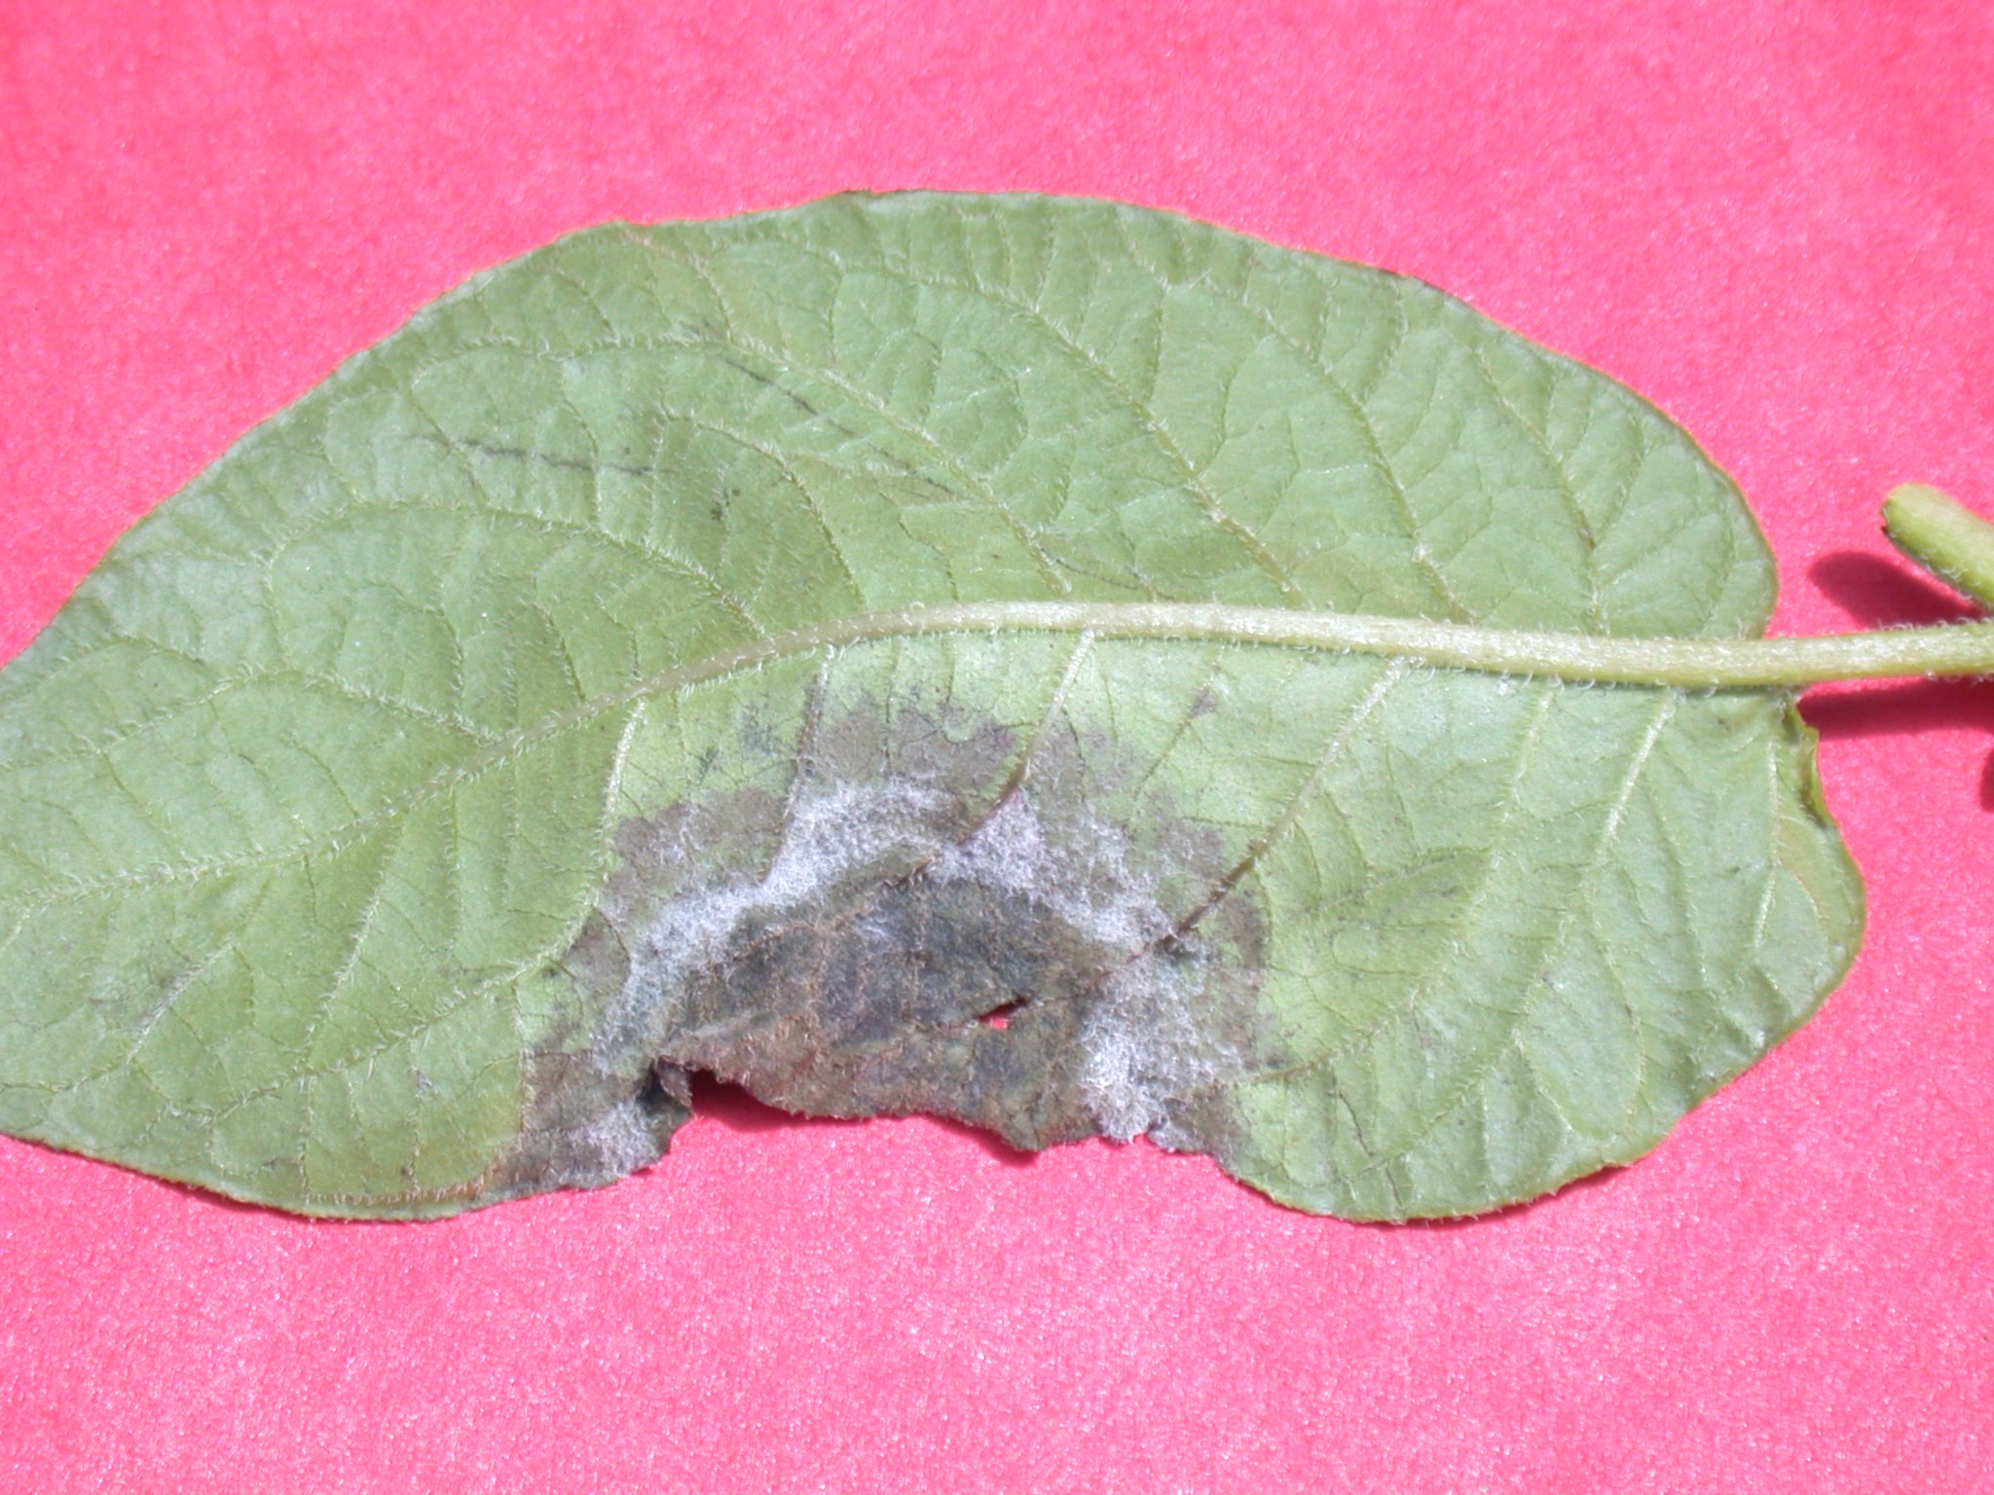
SIMILITUD CON OTROS PATÓGENOS
Botrytis cinerea
Phytophthora infestans
Lesiones necróticas en los bordes de las hojas
Lesiones necróticas en los bordes de las hojas
Esporulación grisácea
Esporulación blanquecina

Slide 7
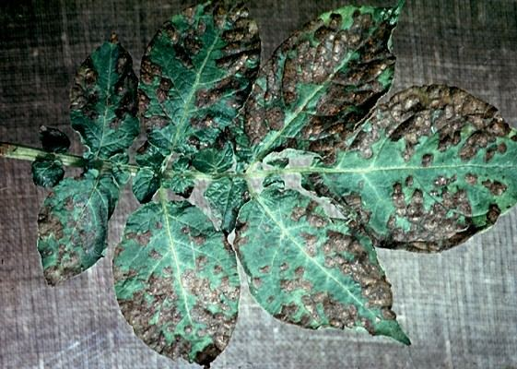
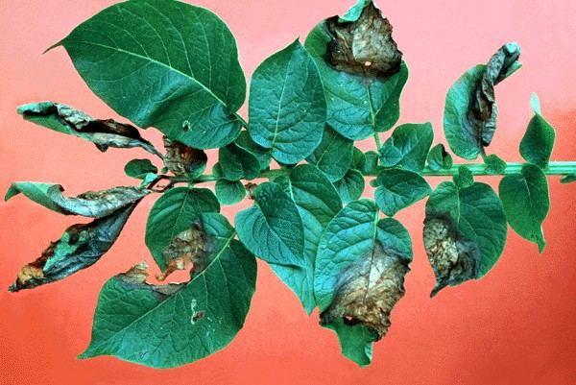
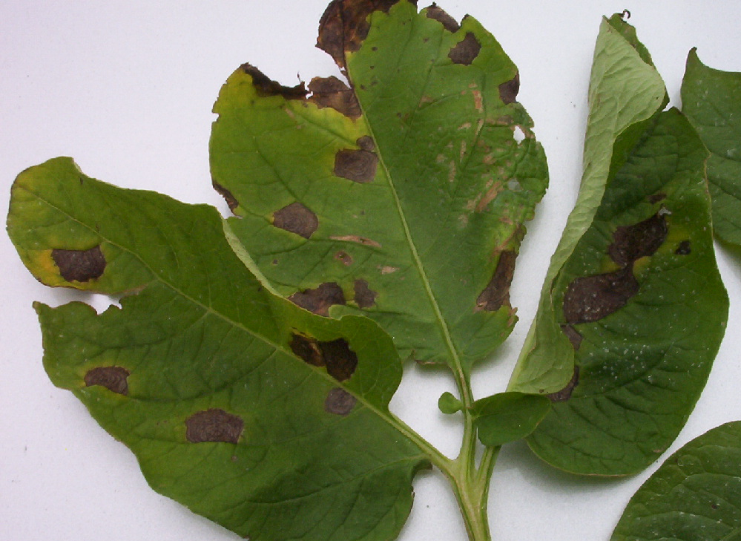
SIMILITUD CON OTROS PATÓGENOS
Alternaria solani
Phytophthora infestans
Lesiones necróticas secas
de bordes definidos
Lesiones necróticas acuosas de bordes irregulares
Anillos concentricos

Slide 8
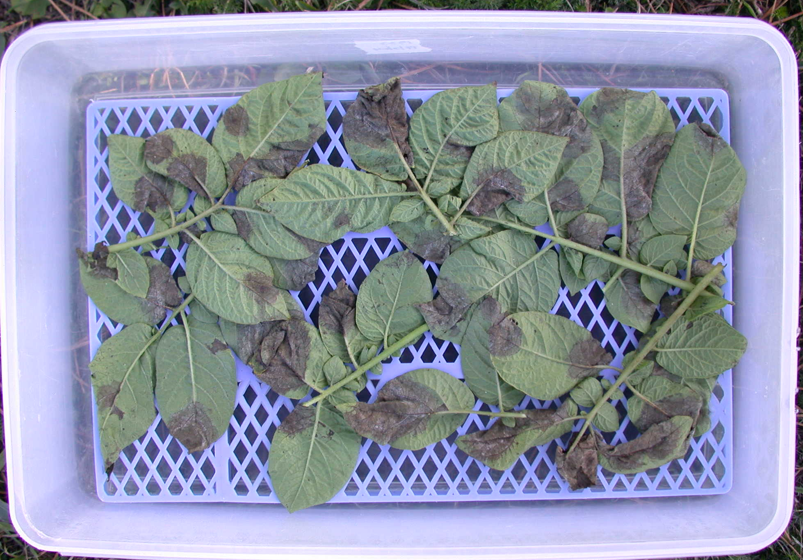
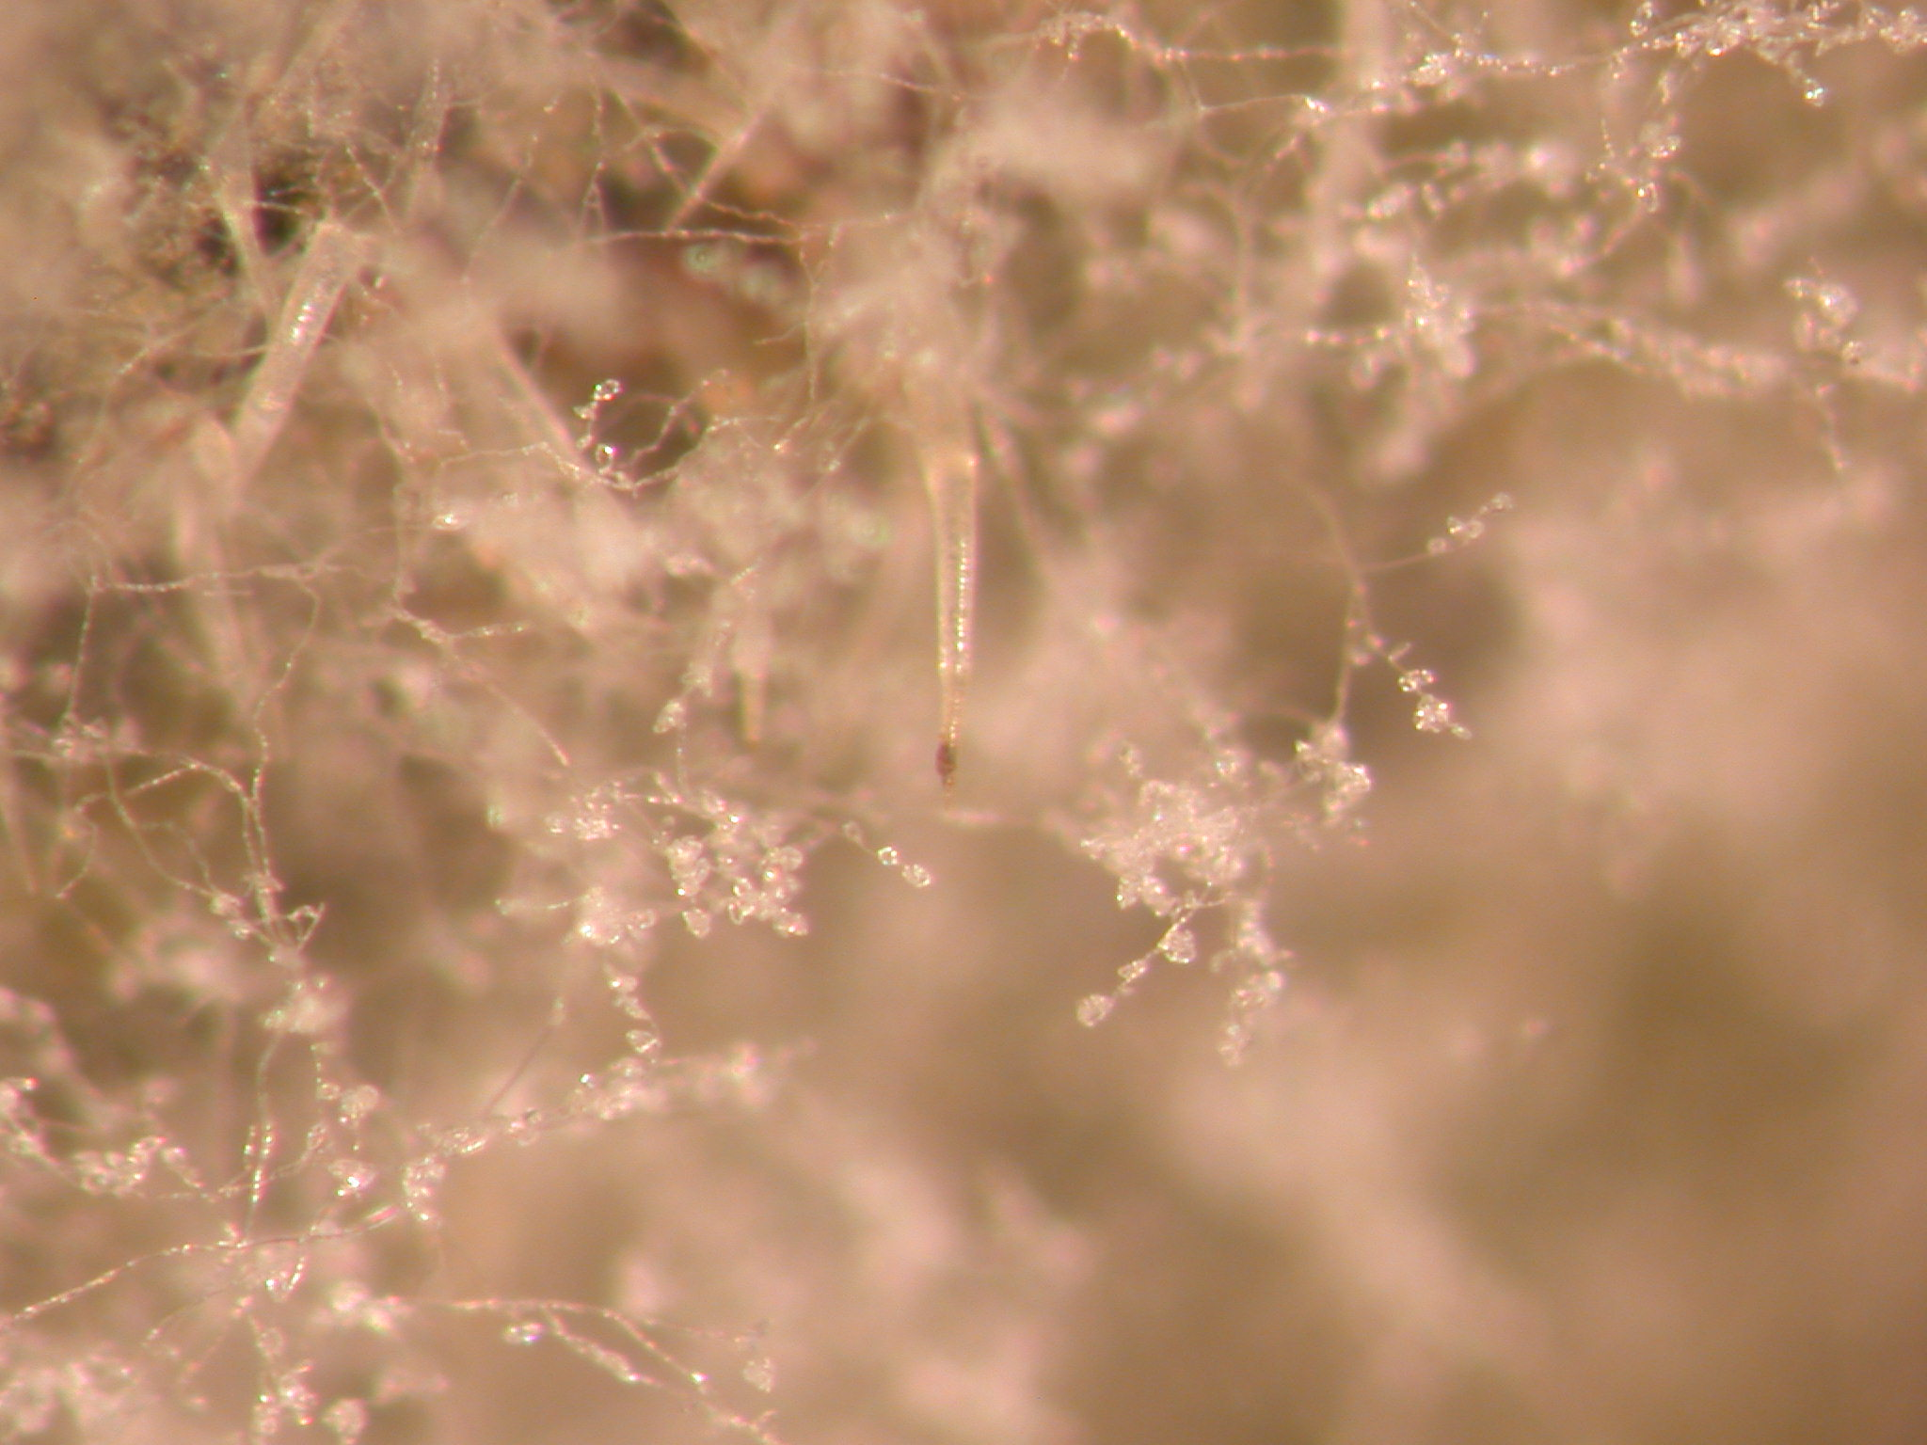
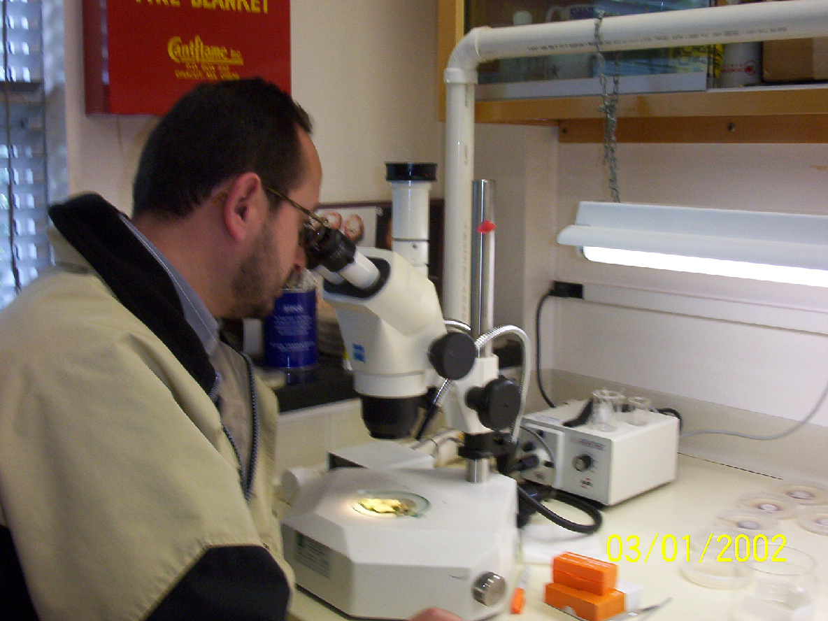
AISLAMIENTO E IDENTIFICACION
Muestras en cámara húmeda
24-48 hrs a temperatura ambiente
Esporangios
Observación de esporulación bajo lupa estereoscópica

Slide 9
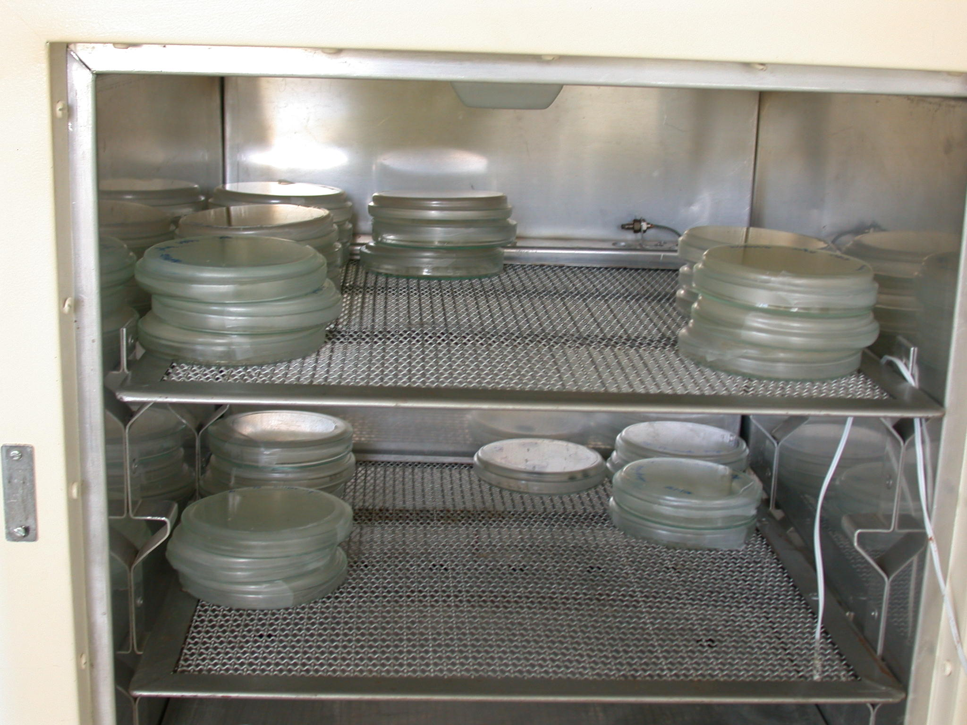
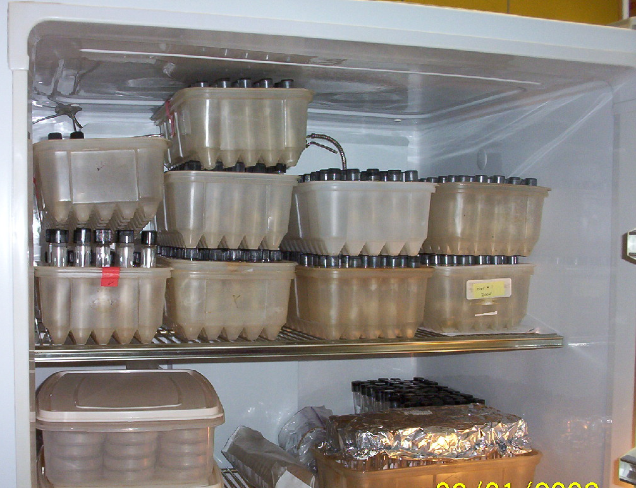
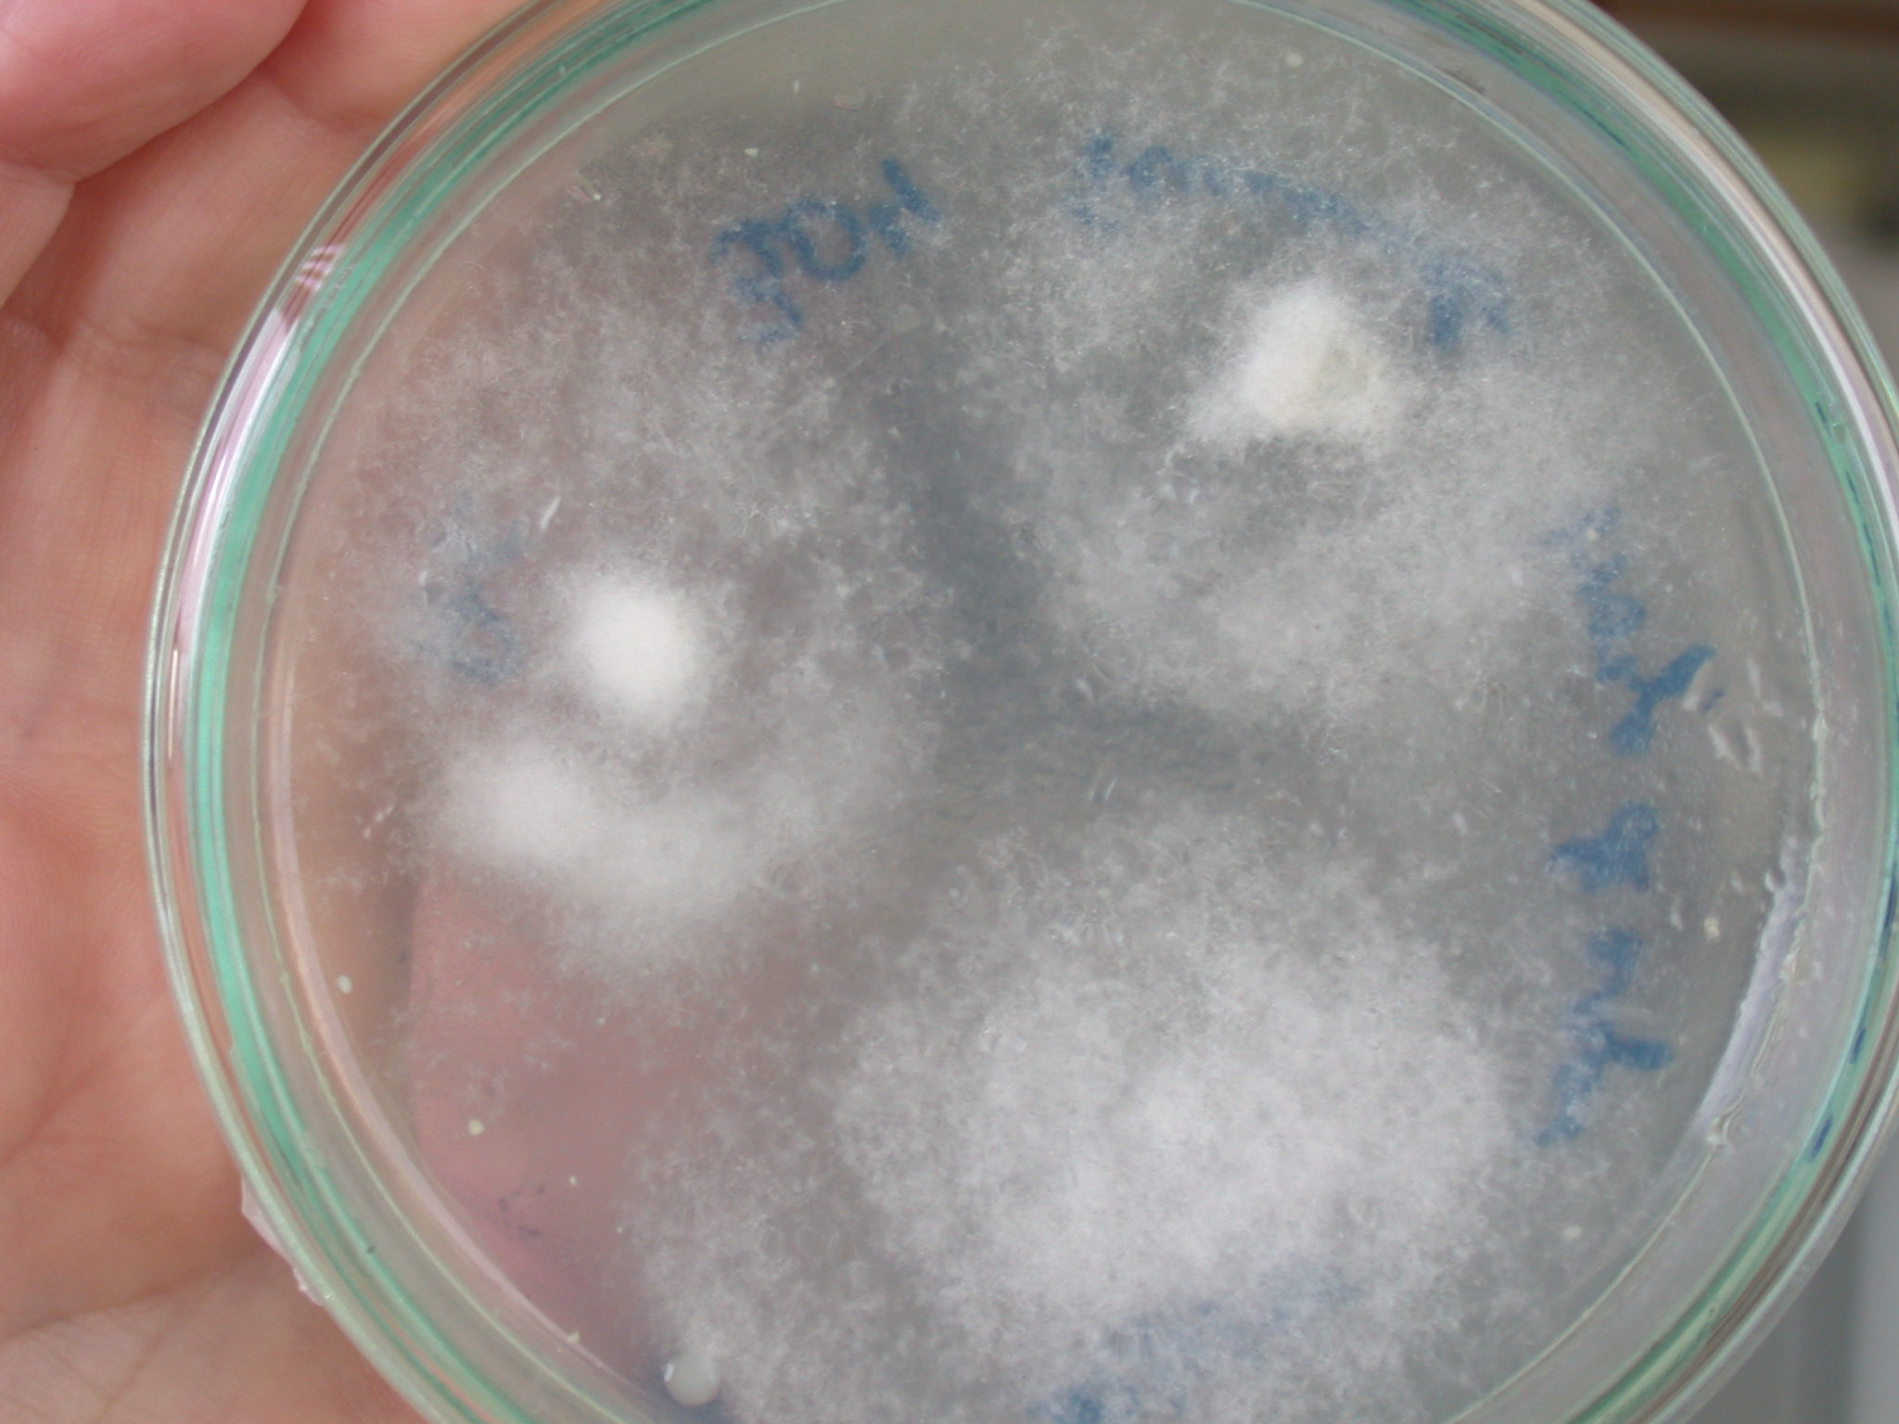
AISLAMIENTO E IDENTIFICACION
Obtención de colonias y cultivos puros del hongo
Cepario
Cultivos puros

Slide 10
VARIACIÓN Y ADAPTACIÓN DEL HONGO
Lineas clonales, mutaciones
Nuevos genotipos, reproducción sexual (A1 y A2)
Apomixis o autocruzamiento

Slide 11
Caracteristicas más estudiadas en poblaciones de
Phytophthora infestans
Virulencia
Resistencia a metalaxyl
Grupo de compatibilidad sexual
Aloenzimas GPI y PEP
ADN fingerprint sonda RFLP RG57

Slide 12
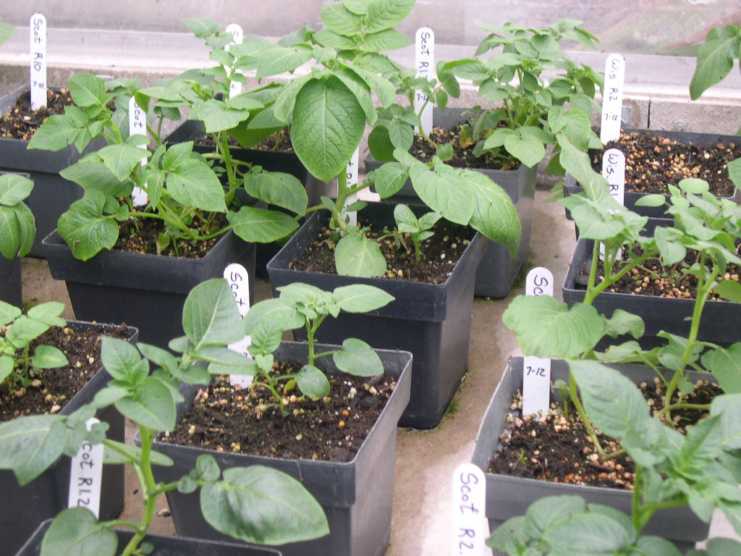
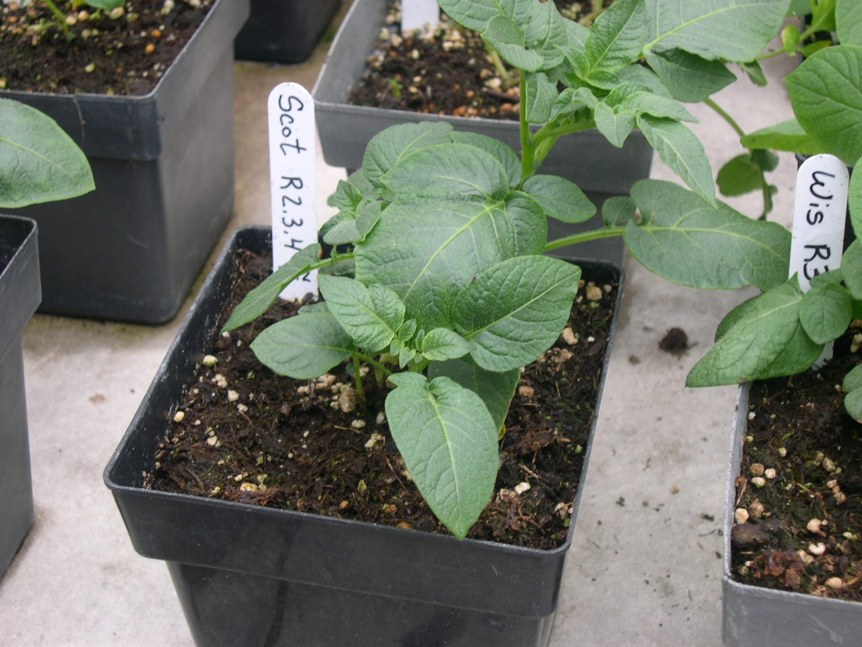
1. Pruebas de virulencia
Cultivares diferenciales con 11 genes mayores de resistencia (R)
R0= cultivar Royal Craigs

Slide 13
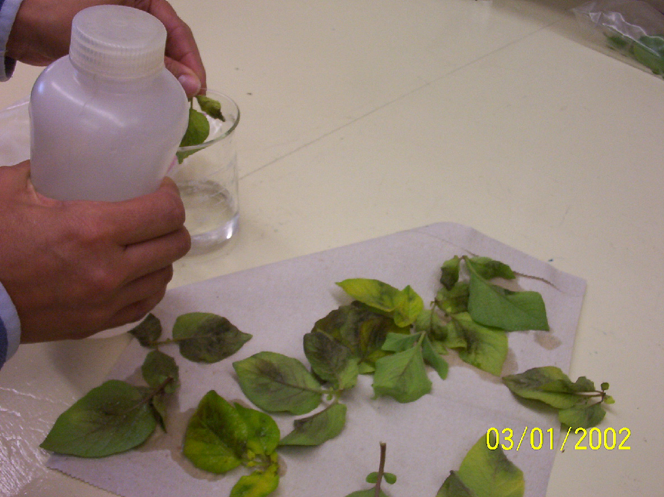
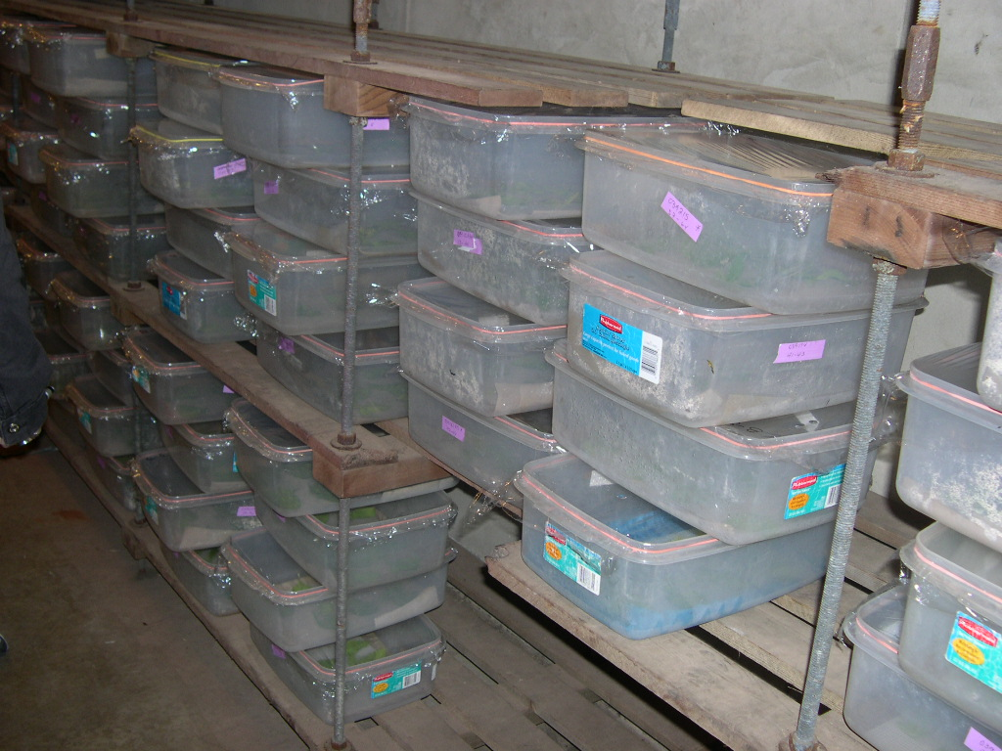
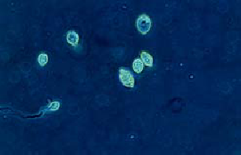
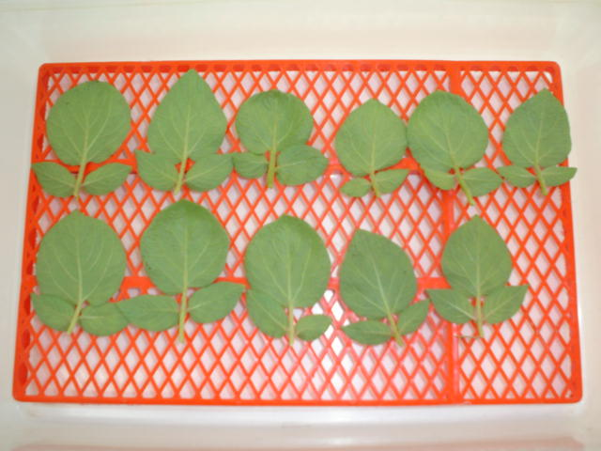
Pruebas de virulencia
Preparación del inóculo
Incubación 18°C x 7 días
Liberación de zoosporas
incubación 2 hrs a 5°C
Inoculación cv. diferenciales

Slide 14
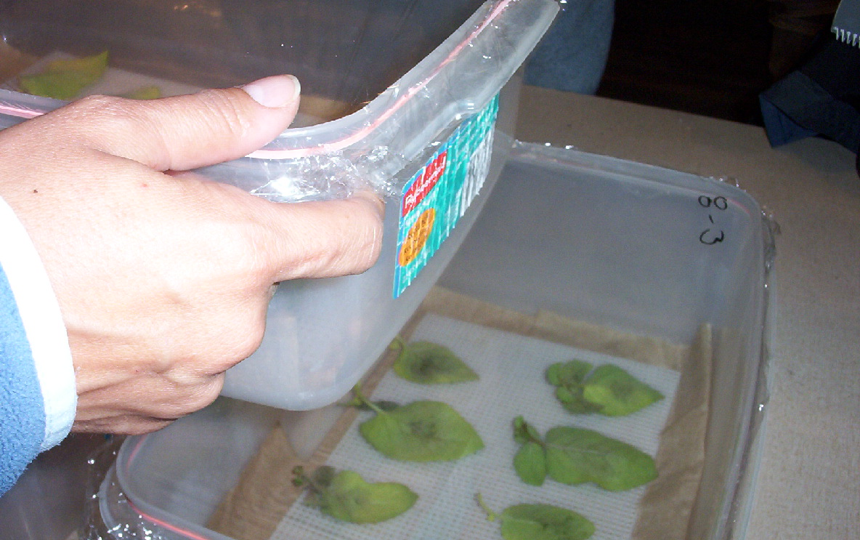
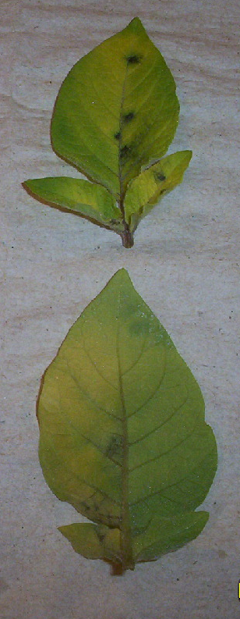
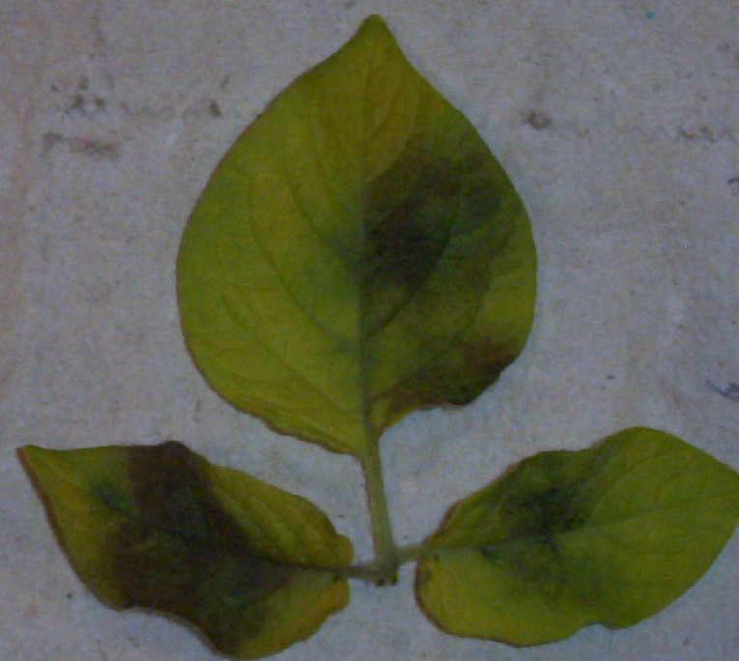
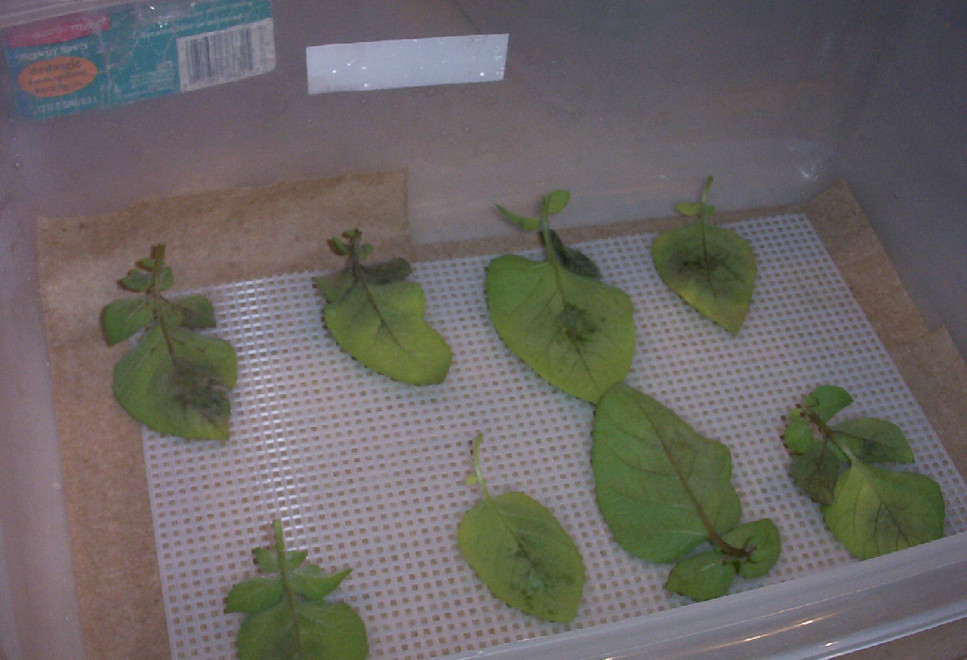
Pruebas de virulencia
1
3
Evaluación
2

Slide 15
2. Resistencia a Metalaxyl
X
X
X
5 ug/ml
100 ug/ml
0 ug/ml
Resistente: 5 y 100 ug/ml ≥ 40% crecimiento de 0 ug/ml
Intermedio: 5 ug/ml ≥ 40% crecimiento de 0 ug/ml
Sensible: 5 y 100 ug/ml ≤ 40% crecimiento de 0 ug/ml

Slide 16
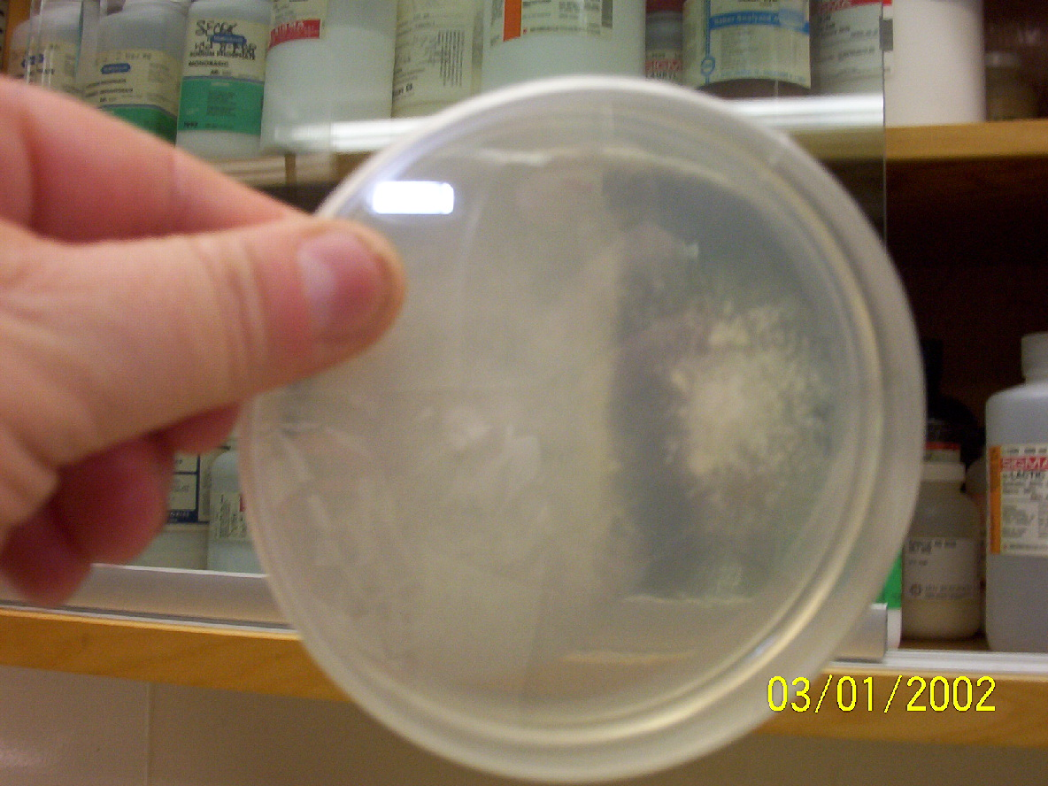
3. Grupo de compatibilidad sexual
A1
X
A2
A1/A2
Formación Oosporas
X

Slide 17
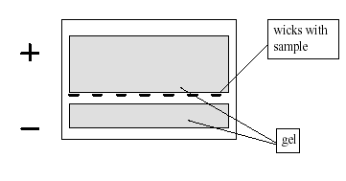
4. Aloenzimas GPI y PEP
Glucosa-6-fosfato isomerasa
Peptidasa

Slide 18
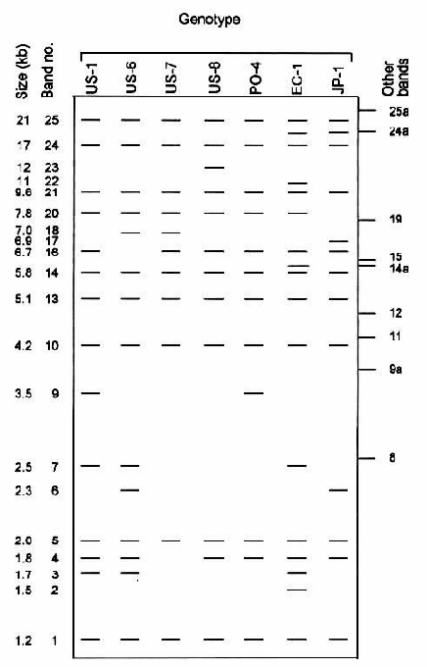
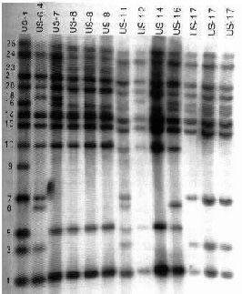
5. ADN Fingerprint sonda RFLP RG57

Slide 19
DISTRIBUCIÓN GEOGRAFICA
Distribución mundial a partir de areas con
presencia del patógeno por movimiento de
tubérculo semilla infectados.
Baja prevalencia en latitudes muy al norte
y sur y altura elevada.

Slide 20
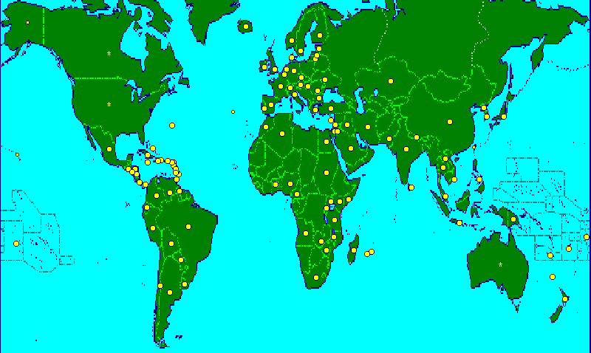
DISTRIBUCION MUNDIAL

Slide 21
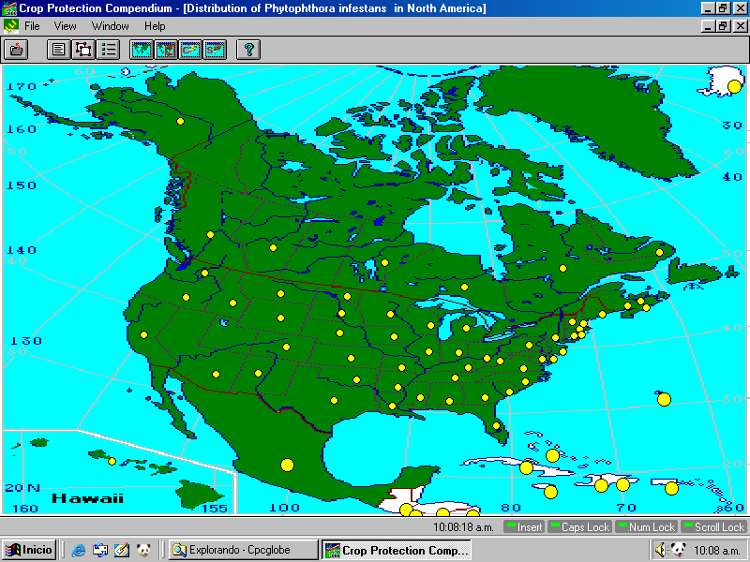
DISTRIBUCION EN NORTEAMERICA

Slide 22
MIGRACION
Hasta 1980 presencia del grupo de apareamiento A1 y A2 en México y distribución mundial del grupo de apareamiento A-1 (US-1).
Desde 1980 a 1990 aparición del grupo de apareamiento A2 en Suiza y Norte de Europa.
A partir de 1990 aparición del grupo de apareamiento A2 en USA, Canada, Japón, Korea, Africa y Sudamérica y presencia de lineas clonales A1 distintas al US-1.

Slide 23
BASES DE DATOS
Información de 31 países
> 1776 aislamientos

Slide 24
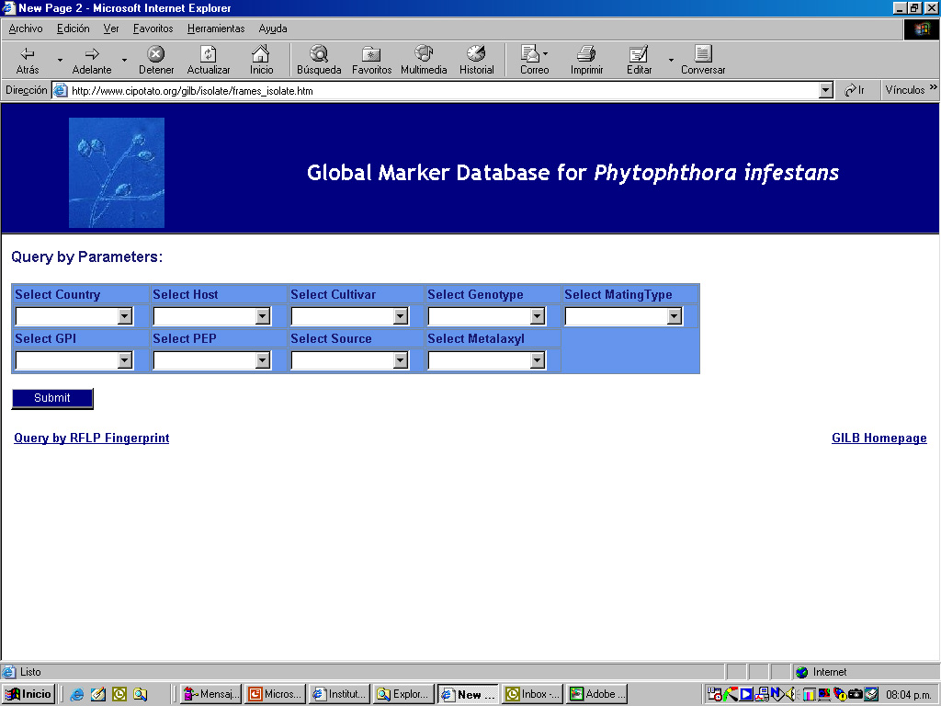
Base de Datos

Slide 25
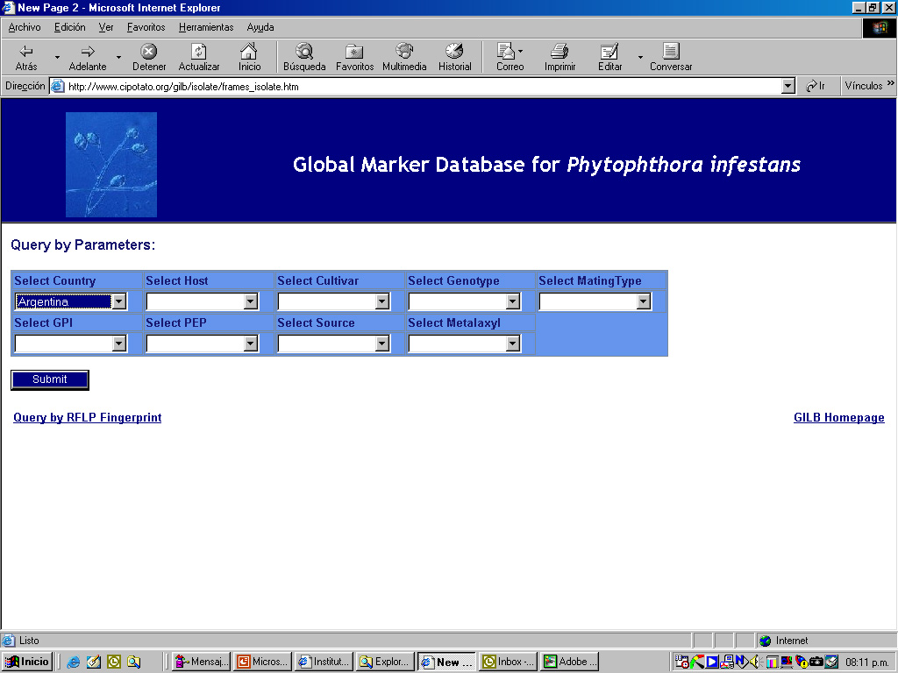

Slide 26
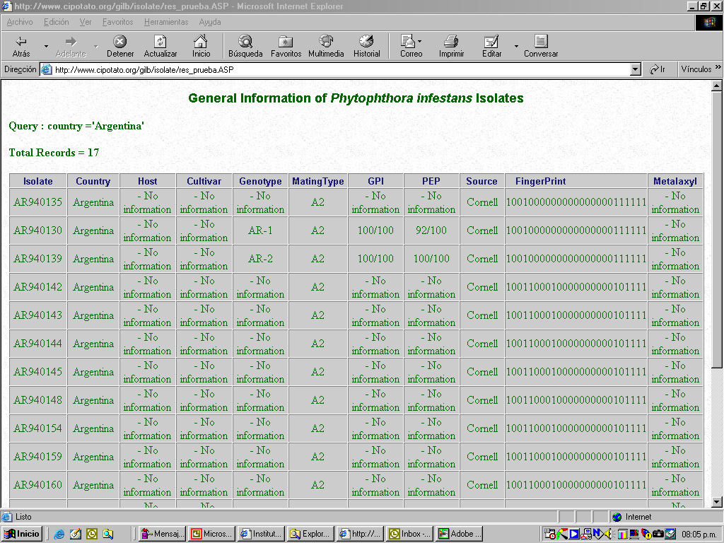

Slide 27


Slide 28
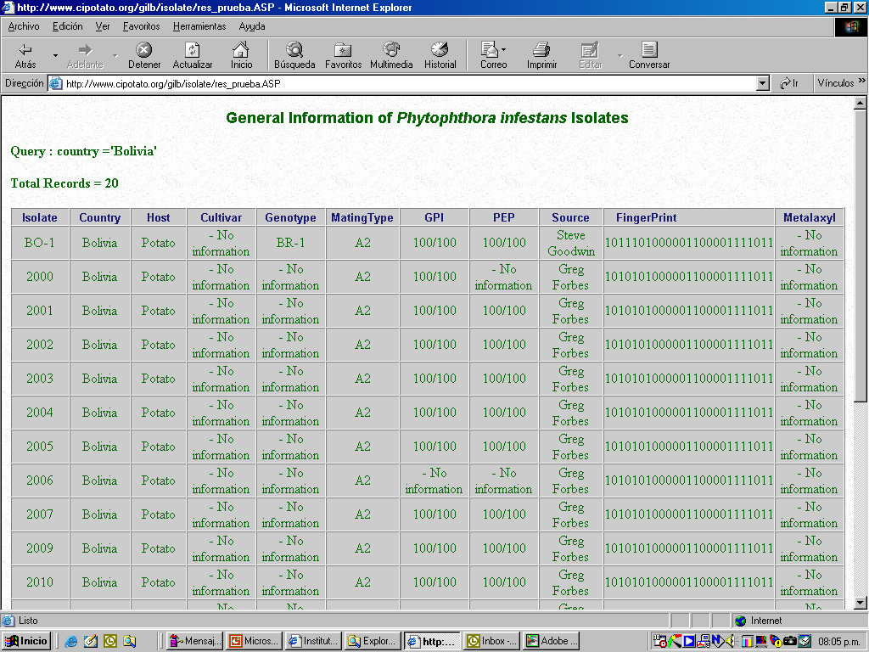

Slide 29
SITUACION DE RIESGO FITOSANITARIO MUNDIAL
Hasta el año 2000 no existía a nivel mundial un control estricto del movimiento de P. infestans
Actualmente las areas que no tienen el grupo de apareamiento A2 regulan el ingreso de tubérculos de papa desde zonas donde el A2 esta presente.

Slide 30
SITUACIÓN DE Phytophthora infestans EN CHILE
ORIGEN
Primera detección P. infestans en 1949 probable ingreso por migración desde México a Sudamérica grupo A1 línea clonal US-1
CONDICION ACTUAL : Plaga no cuarentenaria
EN LA ZONA NORTE:
Aislamientos del norte son todos A1 US-1
1997-1998 aparición de cepas altamente resistente a metalaxyl por aplicaciones excesivas
EN LA ZONA SUR:
No existe información de grupos de apareamiento y sensibilidad a metalaxyl

Slide 31
ANALISIS DE RIESGO FITOSANITARIO PARA CHILE DEL GRUPO A2 DE Phytophthora infestans

Slide 32
ANALISIS DEL RIESGO DE PLAGAS
PARA PLAGAS CUARENTENARIAS
Proceso de evaluación de las evidencias biológicas, científicas y económicas para determinar si una plaga debería ser reglamentada y la intensidad de cualesquiera medida fitosanitaria que han de adoptarse para combatirla

Slide 33
Etapa 1: Definición de áreas de riesgo o en peligro
Monitoreo de la enfermedad
DELIMITACIÓN (Límites de un área infestada o libre)
DETECCIÓN (Determinar presencia en un área)
VERIFICACIÓN (Características de la población)

Slide 34
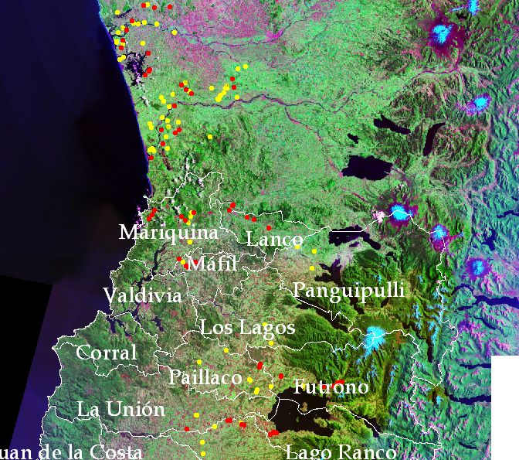
MONITOREO DE TIZÓN TARDÍO EN LA IX y X REGIÓN TEMPORADA 2004

Slide 35
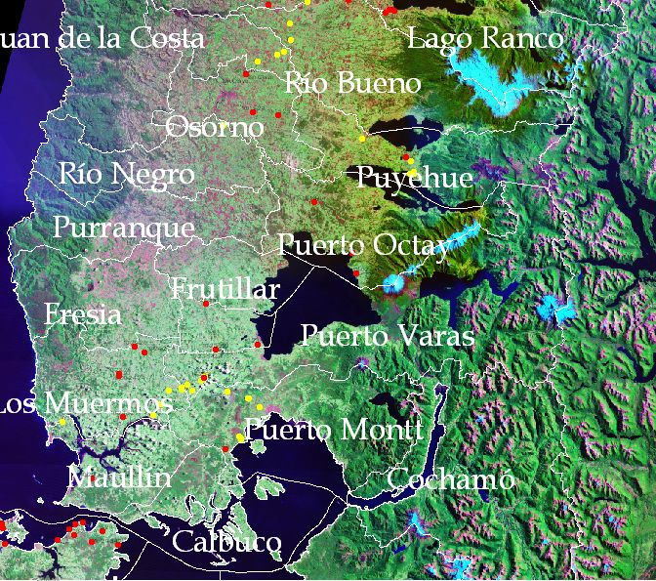
MONITOREO DE TIZÓN TARDÍO EN LA IX y X REGIÓN TEMPORADA 2004

Slide 36
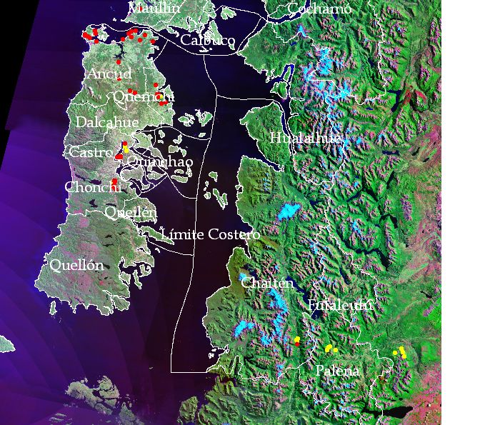
MONITOREO DE TIZÓN TARDÍO EN LA IX y X REGIÓN TEMPORADA 2004

Slide 37
Etapa 2: Evaluación del riesgo de la plaga
Evaluación probabilidades de introducción (ingreso + establecimiento) y diseminación
Evaluación posibles consecuencias económicas.
Clasificación de la plaga

Slide 38
ETAPA 2: EVALUACION DEL RIESGO DE PLAGAS
PLAGAS CUARENTENARIAS POTENCIALES
CLASIFICACION DE LAS PLAGAS
Identidad de la plaga
Presencia o ausencia en área ARP
Situación reglamentaria
NO
Ausente en toda o parte de área de ARP
SI
Control oficial
ALTO
PLAGA CUARENTENARIA POTENCIAL

Slide 39
ETAPA 2: EVALUACION DEL RIESGO DE PLAGAS
PLAGA CUARENTENARIA POTENCIAL
Evaluación de la probabilidad de introducción y diseminación
Probabilidad de diseminación después del establecimiento
Probabilidad de entrada
Probabilidad de establecimiento
SI
SI
SI
Evaluación de las posibles consecuencias económicas
SI
Plaga Cuarentenaria
SI
Continua EPATA III: Manejo del riesgo de plagas

Slide 40
CLASIFICACION DE LA PLAGA
PLAGA CUARENTENARIA : Plaga de importancia económica potencial para el área en peligro cuando la plaga no existe o si existe no esta extendida y se encuentra bajo control oficial.
PLAGA CUARENTENARIA AUSENTE: Plaga exótica ausente en el país
PLAGA CUARENTENARIA PRESENTE: Restringida a determinada área del país (no extendida) y sometida a control oficial de supresión, contención o erradicación
PLAGAS NO CUARENTENARIA REGLAMENTADA:
Plaga presente en el país, bajo normativa oficial obligatoria, cuya diseminación esta relacionada con material vegetal de propagación.

Slide 41
Etapa 3: Manejo del riesgo de plaga
Medidas aplicadas a los envíos
( inspección, análisis, tratamiento, cuarentena, prohibición parte vegetal, restricciones de uso, período entrada, etc.)
Medidas para prevenir o reducir la infestación en origen
(Plan de certificación, medidas de manejo integrado o system approach, tratamiento del cultivo o producto, etc.)

Slide 42
Etapa 3: Manejo del riesgo de plaga
Medidas para asegurar área o lugar de producción libre de la plaga
(reconocimiento áreas y lugares de producción libres de plagas)
Medidas relativas a la prohibición de productos (opción de última instancia; evaluar eficacia con respecto a ingreso ilegal)
Acuerdos bilaterales y multilaterales
(Protocolos acordados)

Slide 43
MUCHAS GRACIAS

